Slide 1
캡스톤 디자인
201301489 전영훈
201301511 홍 석
201301512 홍진협

Slide 2
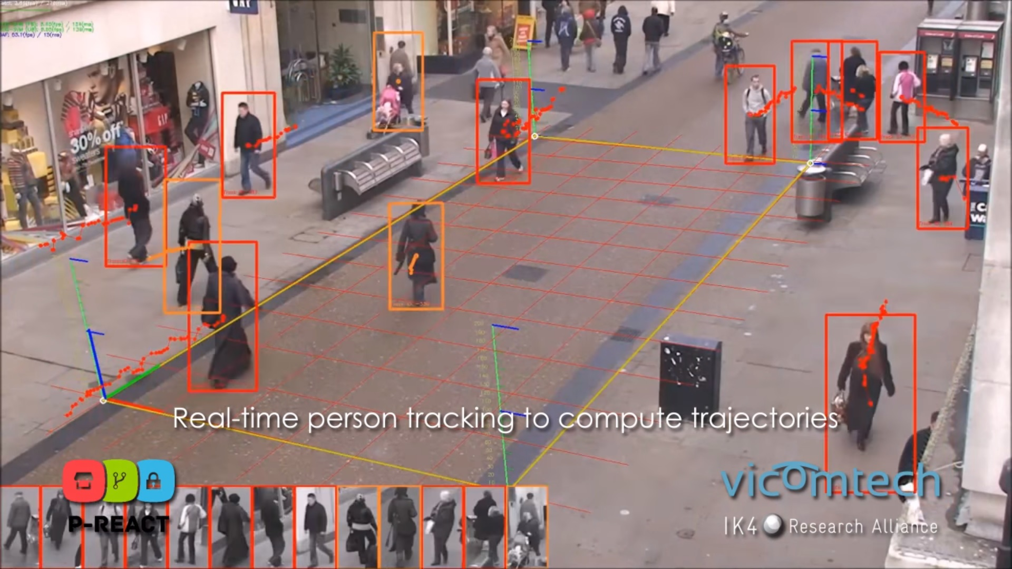
영상처리 방법
- 움직이는 객체를 스스로 판별할 수 있어야 한다
- 움직이는 객체의 크기를 알맞게 조정해야 한다
- 여러 개의 움직이는 객체를 동시에 판별해야 한다
- 움직이는 객체를 정확도 높게 추적할 수 있어야 한다

Slide 3
영상처리 알고리즘
- MeanShift Tracking
- Kalman Filter
- CamShift Tracking

